Slide 1




Slide 2
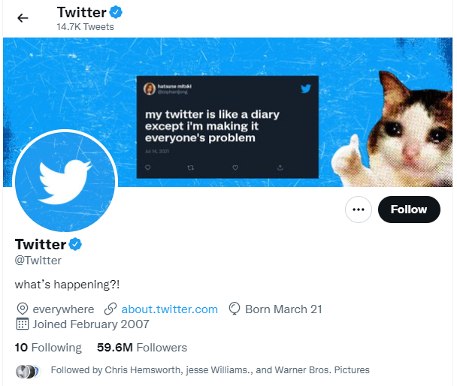
Integrantes
Kevin Adrián Cruz Jacobo Hernández
Samantha Milliani Beltran Peña
Juan Carlos Jiménez Mejía
Iris Carolina Navarrete Pineda
Kevin Adrián Cruz Jacobo Hernández

Slide 3
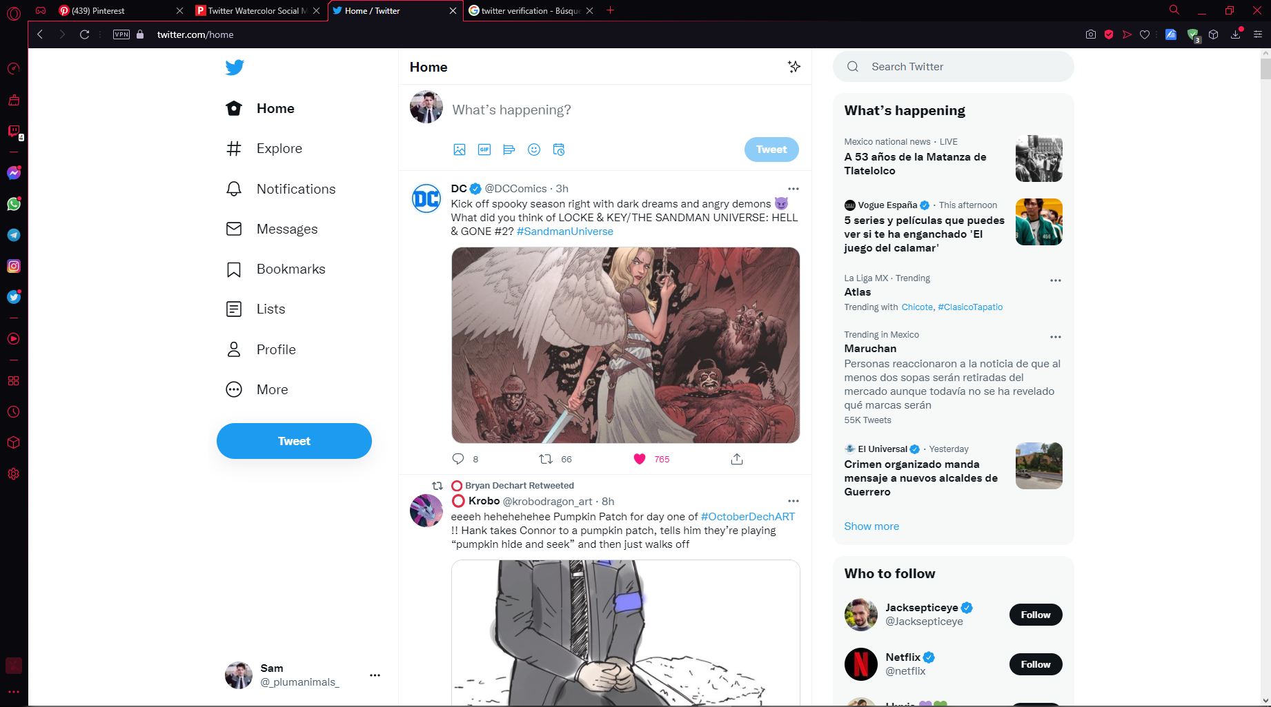

¿Qué es MongoDB?
MongoDB es una base de datos orientada a documentos. Esto quiere decir que en lugar de guardar los datos en registros, guarda los datos en documentos. Estos documentos son almacenados en BSON, que es una representación binaria de JSON.

Slide 4
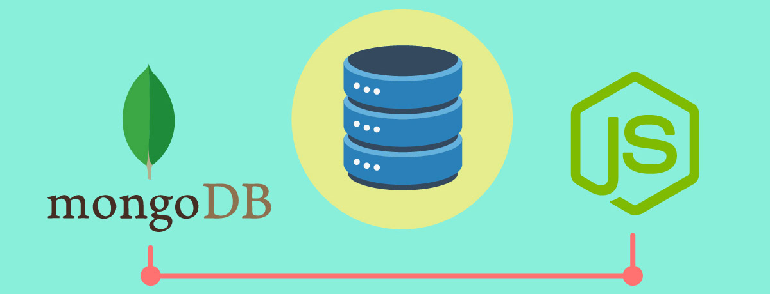
s
¿Cómo funciona MongoDB?
MongoDB está escrito en C++, aunque las consultas se hacen pasando objetos JSON como parámetro. Es algo bastante lógico, dado que los propios documentos se almacenan en BSON.
MongoDB viene de serie con una consola desde la que podemos ejecutar los distintos comandos. Esta consola está construida sobre JavaScript, por lo que las consultas se realizan utilizando ese lenguaje. Además de las funciones de MongoDB, podemos utilizar muchas de las funciones propias de JavaSciprt. En la consola también podemos definir variables, funciones o utilizar bucles.

Slide 5

¿Dónde se puede utilizar MongoDB?
Aunque se suele decir que las bases de datos NoSQL tienen un ámbito de aplicación reducido, MongoDB se puede utilizar en muchos de los proyectos que desarrollamos en la actualidad.
Cualquier aplicación que necesite almacenar datos semi estructurados puede usar MongoDB. Es el caso de las típicas aplicaciones CRUD o de muchos de los desarrollos web actuales.

Slide 6
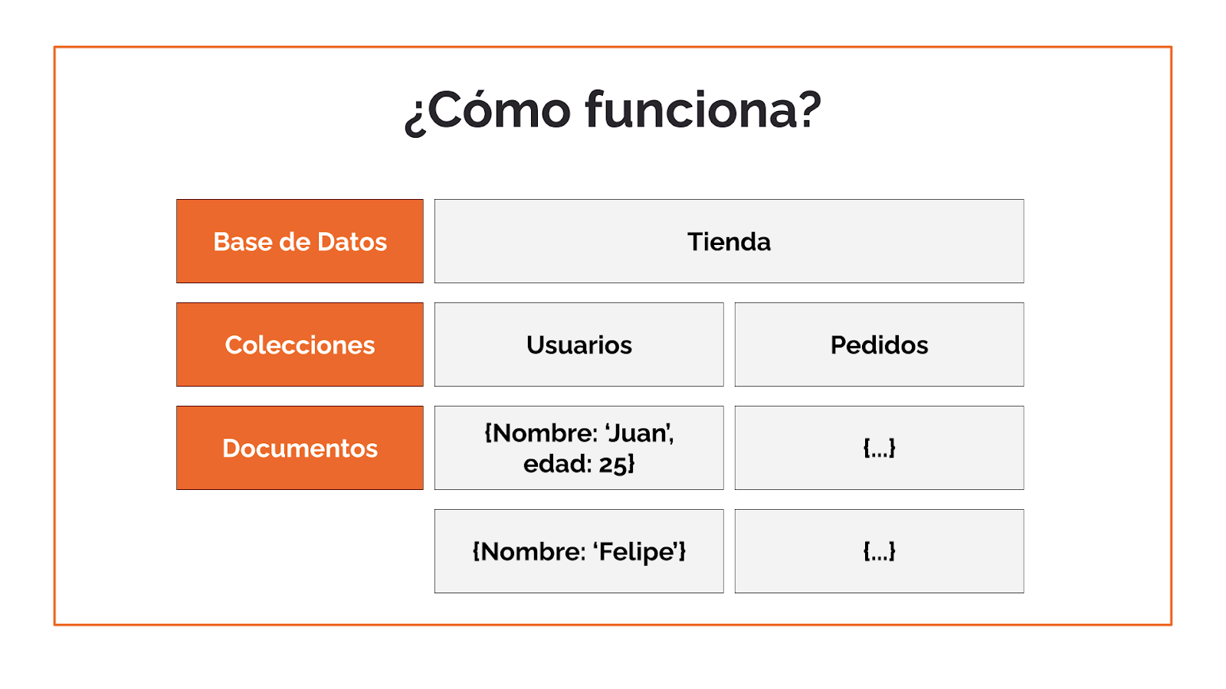
Características de MongoDB
Si tuviéramos que resumir a una la principal característica a destacar de MongoDB, sin duda esta sería la velocidad, que alcanza un balance perfecto entre rendimiento y funcionalidad gracias a su sistema de consulta de contenidos. Pero sus características principales no se limitan solo a esto, MongoDB cuenta, además, con otras que lo posicionan como el preferido de muchos desarrolladores.

Slide 7
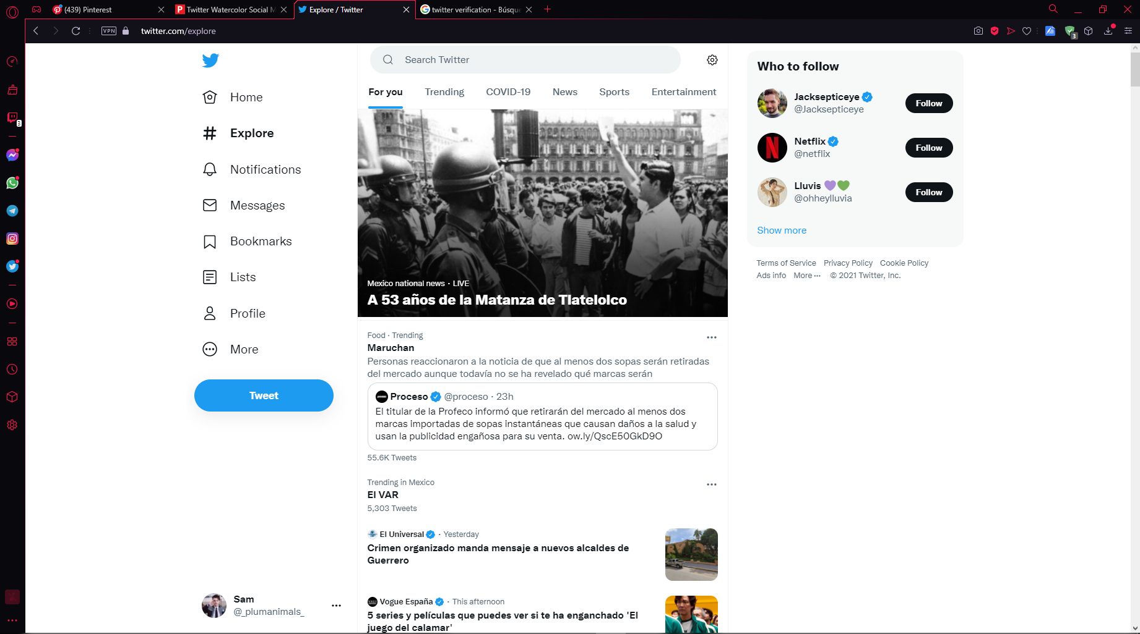
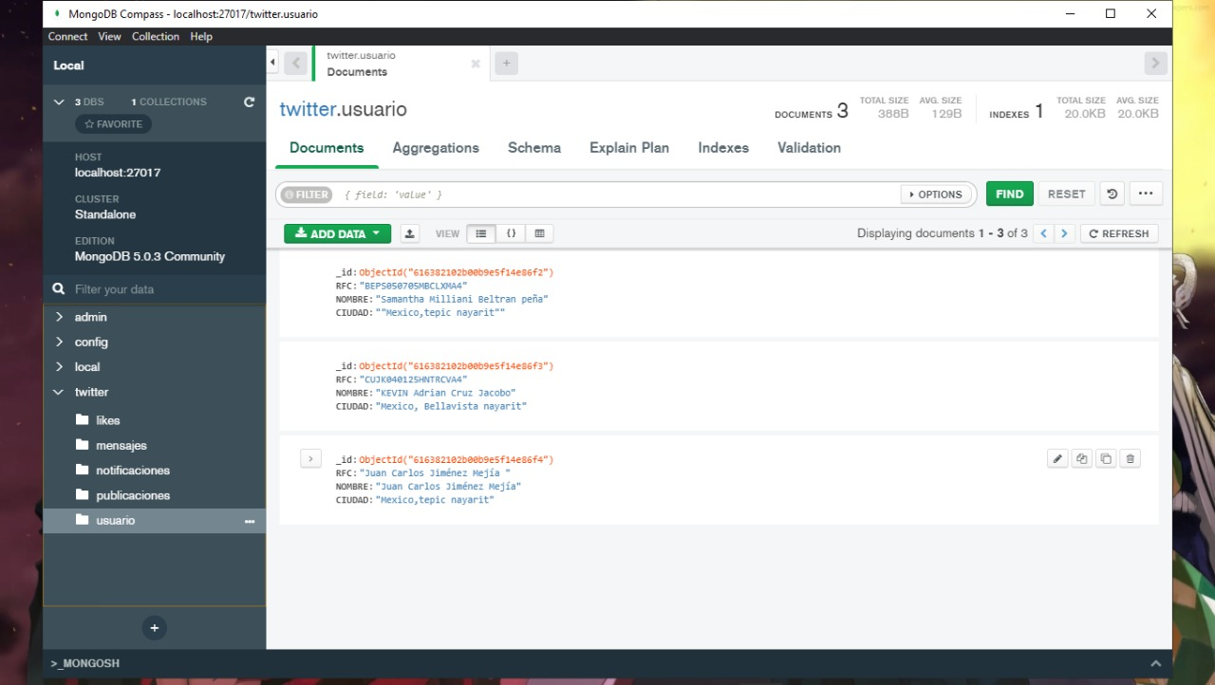
Twitter
C
USUARIOS

Slide 8
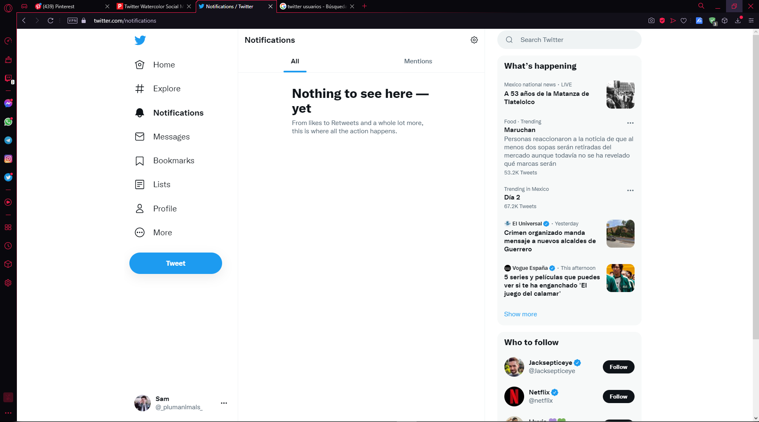
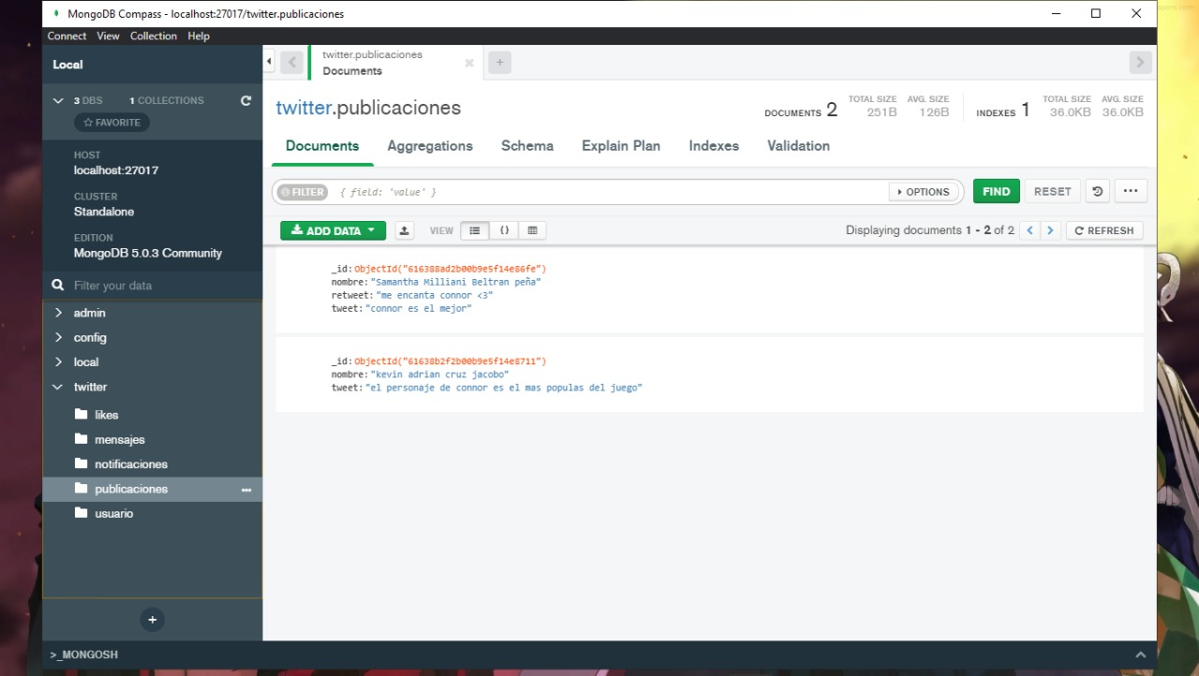
C
PUBLICACIONES

Slide 9
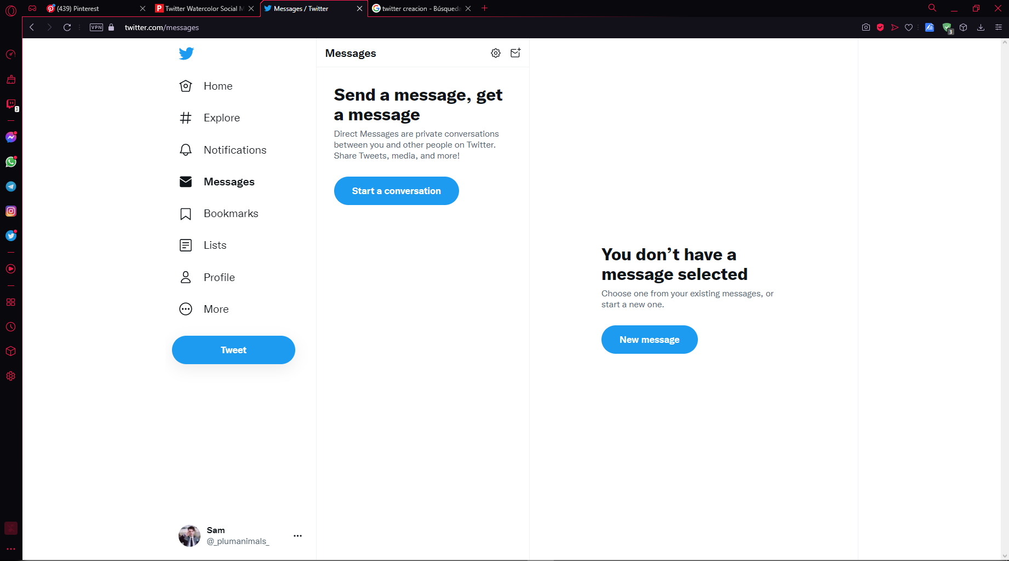
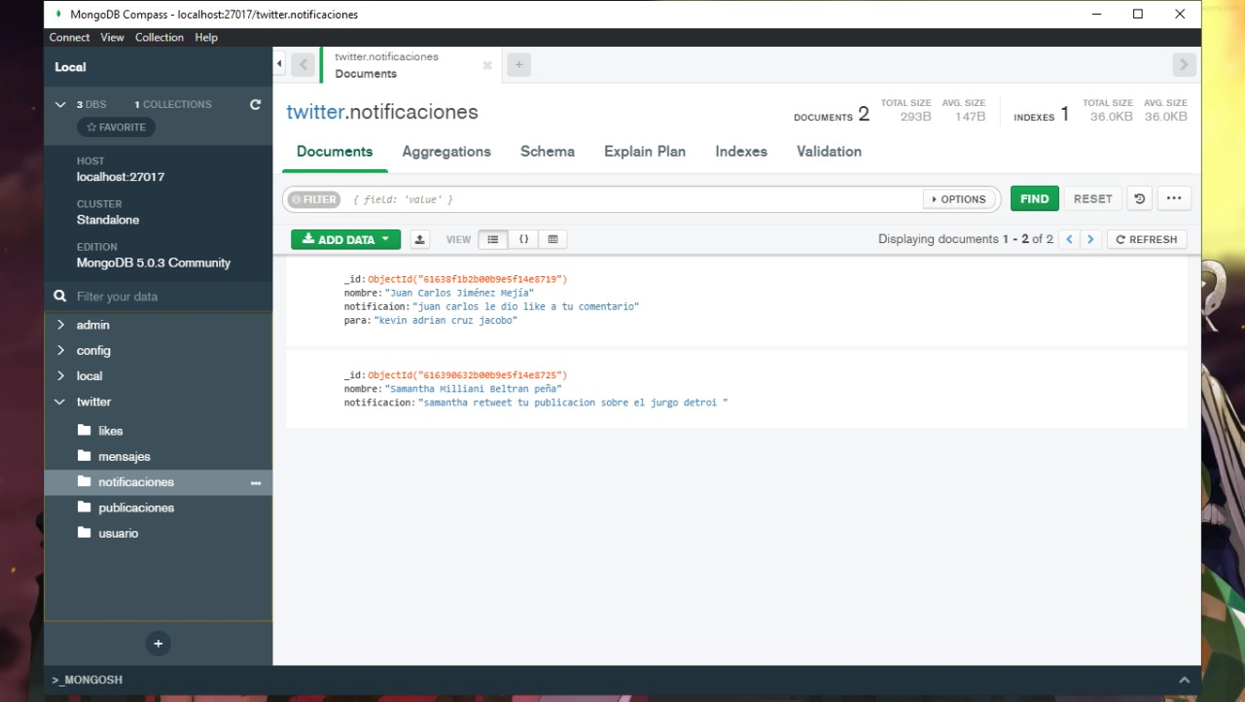
C
NOTIFICACIONES

Slide 10
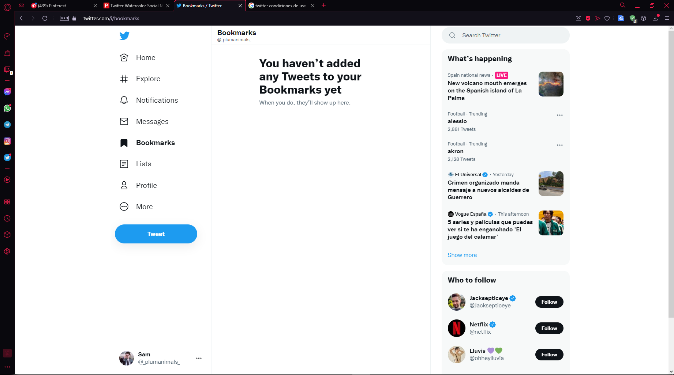
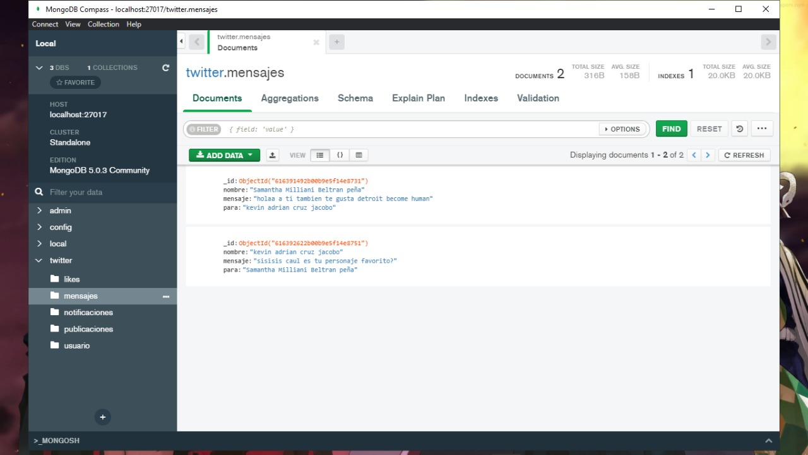
C
MENSAJES

Slide 11
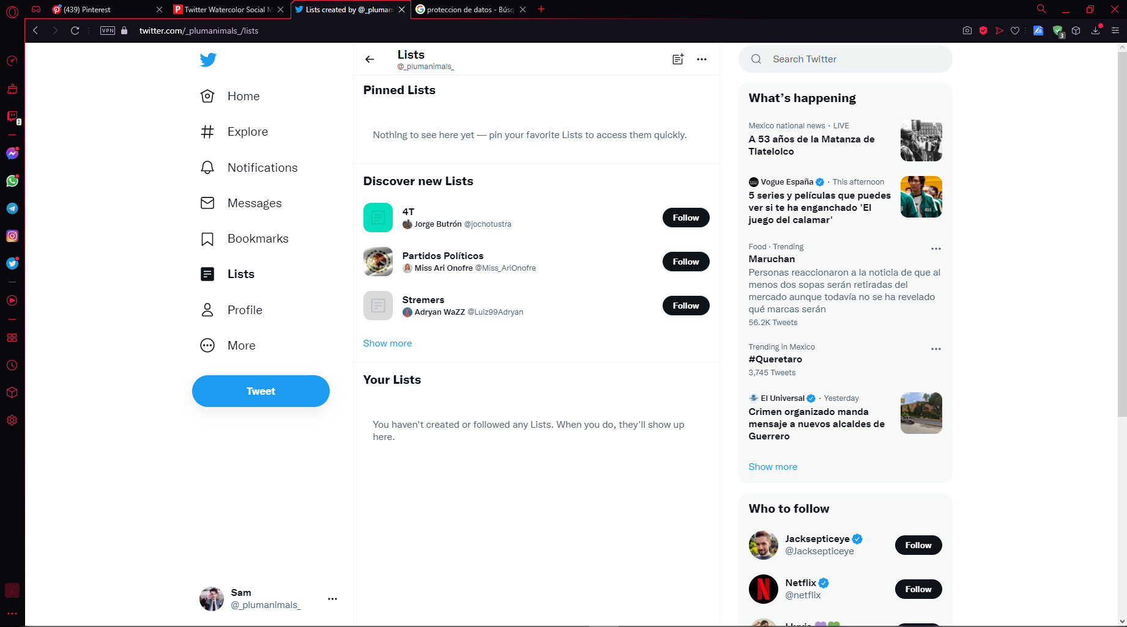
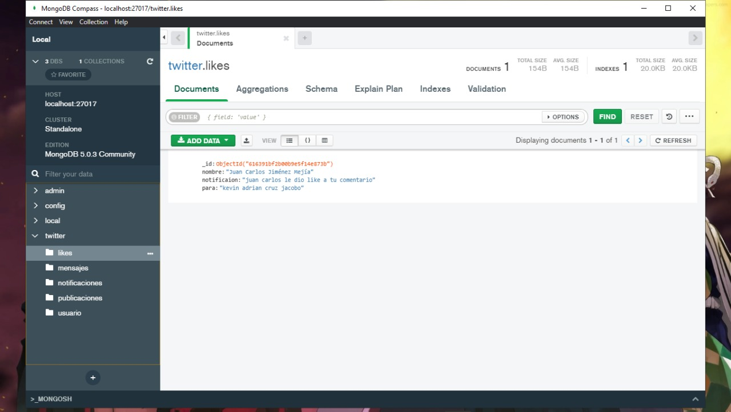
LIKES

Slide 12

Gracias por ver

